Slide 1

CÔ VÀ TRÒ LỚP 1C NHIỆT LIỆT CHÀO MỪNG CÁC CÔ ĐẾN DỰ GIỜ, THĂM LỚP !
MÔN: TIẾNG VIỆT
BÀI 4: Hỏi mẹ
Giáo viên: Nguyễn Thị Hồng Phương

Slide 2

ÔN BÀI CŨ!

Slide 4


Slide 6
Hỏi mẹ
Ai quạt thành gió
Thổi mây ngang trời?
Ai nhuộm mẹ ơi
Bầu trời xanh thế?
Ông sao thì bé
Trăng rằm tròn to.
Cuội ngồi gốc đa
Phải chăn trâu mãi.
Mẹ ơi có phải
Cuội buồn lắm không?
Nên chú phi công
Bay lên thâm Cuội?
(Nguyễn Xuân Bồi)

Slide 7
Nói cho nhau nghe trong N4 (2’):
1. Dòng thơ chứa tiếng con thấy khó đọc.
2. Dòng thơ có từ con chưa hiểu nghĩa.

Slide 8
Luyện đọc dòng thơ
Dòng 7:
Cuội ngồi gốc đa
Cuội
: nhân vật trong truyện cổ tích “Sự tích
Chú Cuội cung Trăng”

Slide 9
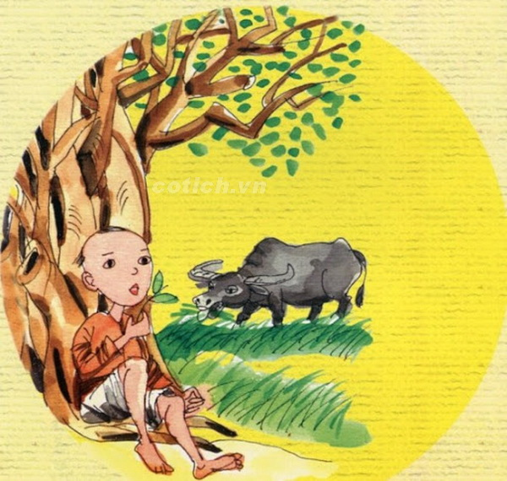
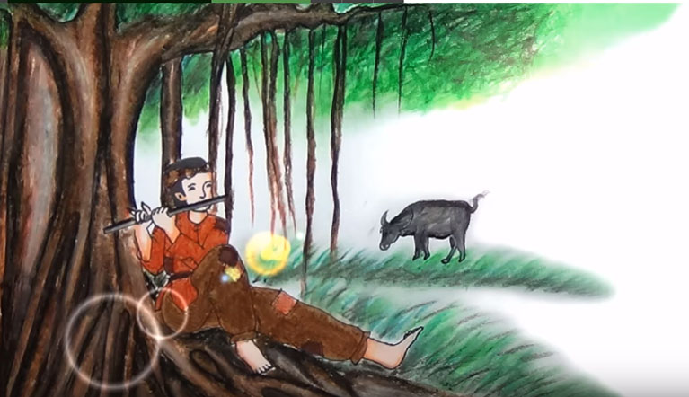

Slide 10
Luyện đọc dòng thơ
Dòng 11:
Nên chú phi công
phi công
: người lái máy bay

Slide 11
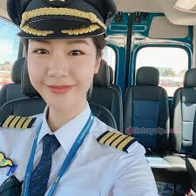
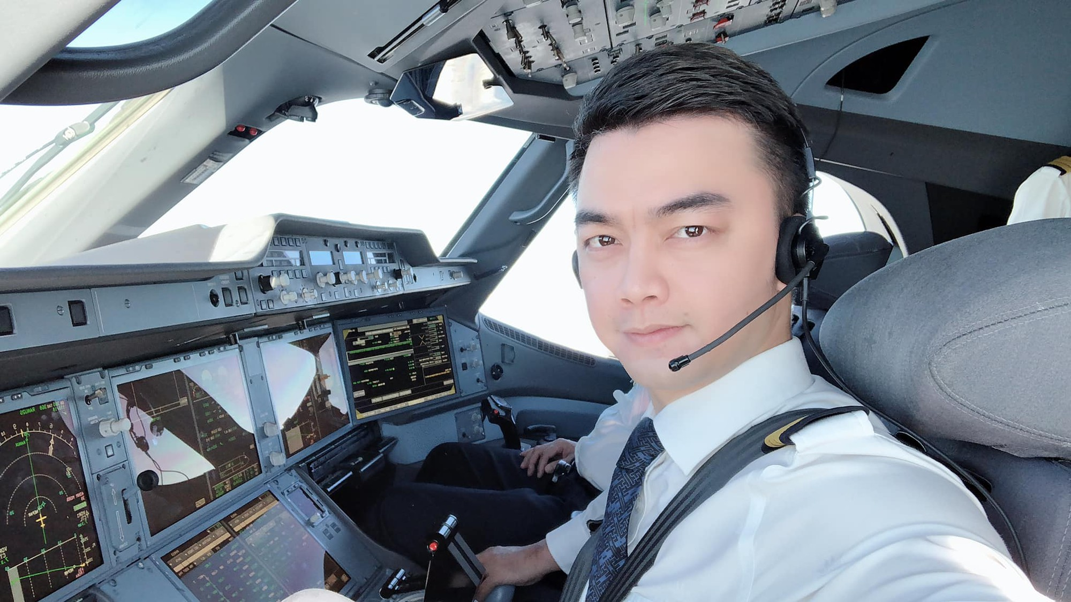

Slide 12

Đọc nối tiếp các dòng thơ!

Slide 13
Đọc từng khổ thơ!

Slide 14
Hỏi mẹ
(1) Ai quạt thành gió
Thổi mây ngang trời?
Ai nhuộm mẹ ơi
Bầu trời xanh thế?
nhuộm
: làm thay đổi màu sắc bằng thuốc có màu

Slide 15
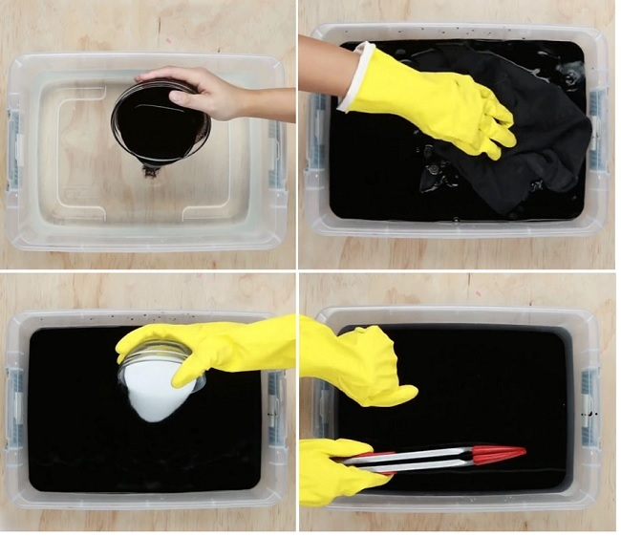
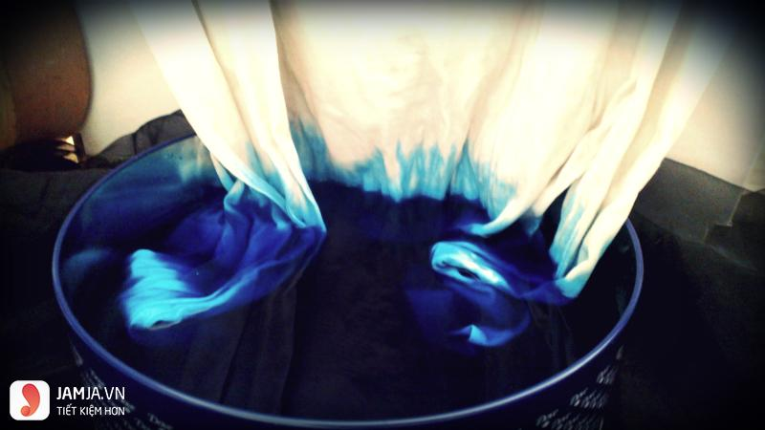

Slide 16
Hỏi mẹ
(2) Ông sao thì bé
Trăng rằm tròn to.
Cuội ngồi gốc đa
Phải chăn trâu mãi.
trăng rằm
: trăng vào đêm 15 âm lịch hàng tháng

Slide 17

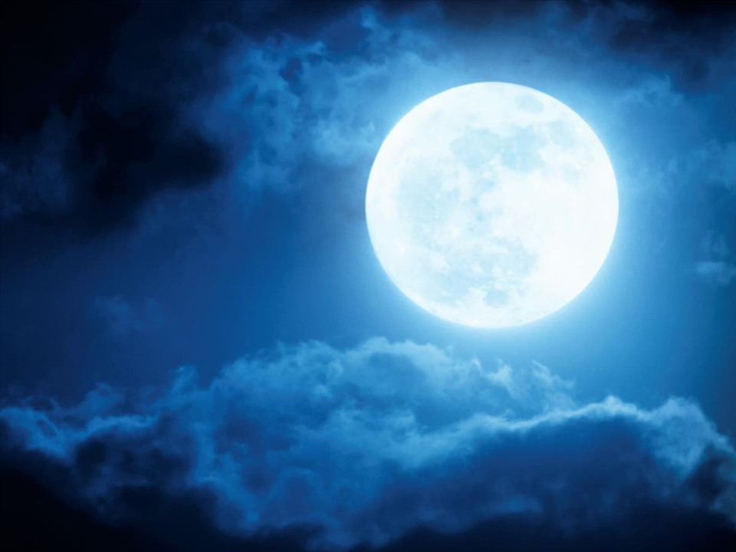

Slide 18
Hỏi mẹ
(3) Mẹ ơi có phải
Cuội buồn lắm không?
Nên chú phi công
Bay lên thăm Cuội?

Slide 19
Đọc nối tiếp các khổ thơ!

Slide 20
Đọc toàn bài!

Slide 21
Hỏi mẹ
Ai quạt thành gió
Thổi mây ngang trời?
Ai nhuộm mẹ ơi
Bầu trời xanh thế?
gió
trời
ơi
thế
Ông sao thì bé
Trăng rằm tròn to.
Cuội ngồi gốc đa
Phải chăn trâu mãi.
bé
to
đa
mãi
Mẹ ơi có phải
Cuội buồn lắm không?
Nên chú phi công
Bay lên thâm Cuội?
phải
không
công
Cuội
(Nguyễn Xuân Bồi)

Slide 22
Hỏi mẹ
gió
Ai quạt thành gió
Thổi mây ngang trời?
Ai nhuộm mẹ ơi
Bầu trời xanh thế?
trời
ơi
Ông sao thì bé
Trăng rằm tròn to.
Cuội ngồi gốc đa
Phải chăn trâu mãi.
to
mãi
phải
Mẹ ơi có phải
Cuội buồn lắm không?
Nên chú phi công
Bay lên thâm Cuội?
không
công
(Nguyễn Xuân Bồi)

Slide 23
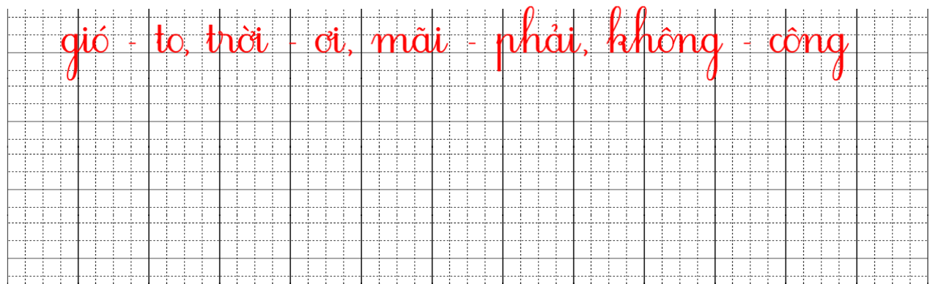

Slide 24



Slide 25
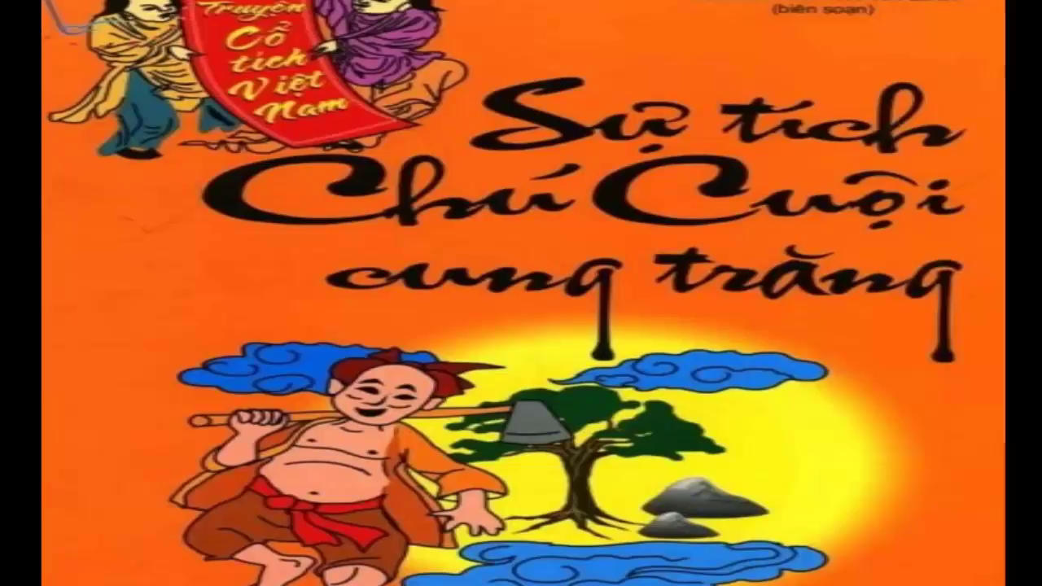

Slide 26

CÔ VÀ TRÒ LỚP 1C
CẢM ƠN
CÁC CÔ RẤT NHIỀU !

